Slide 1

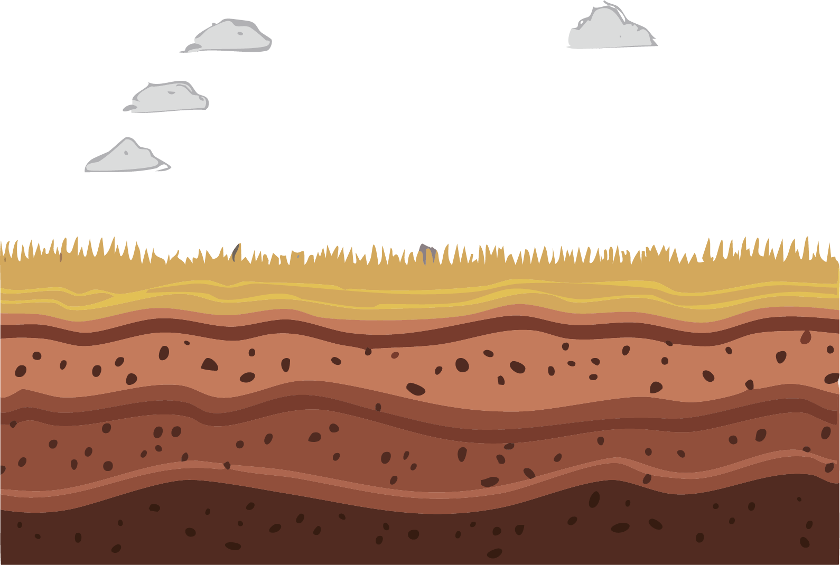
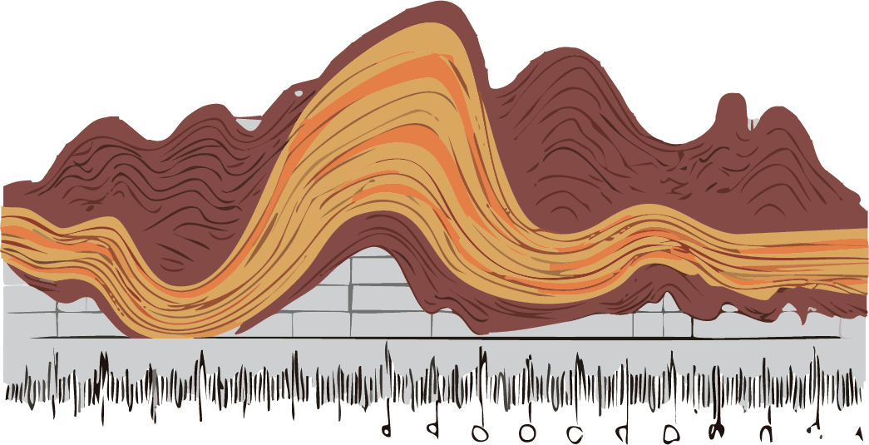

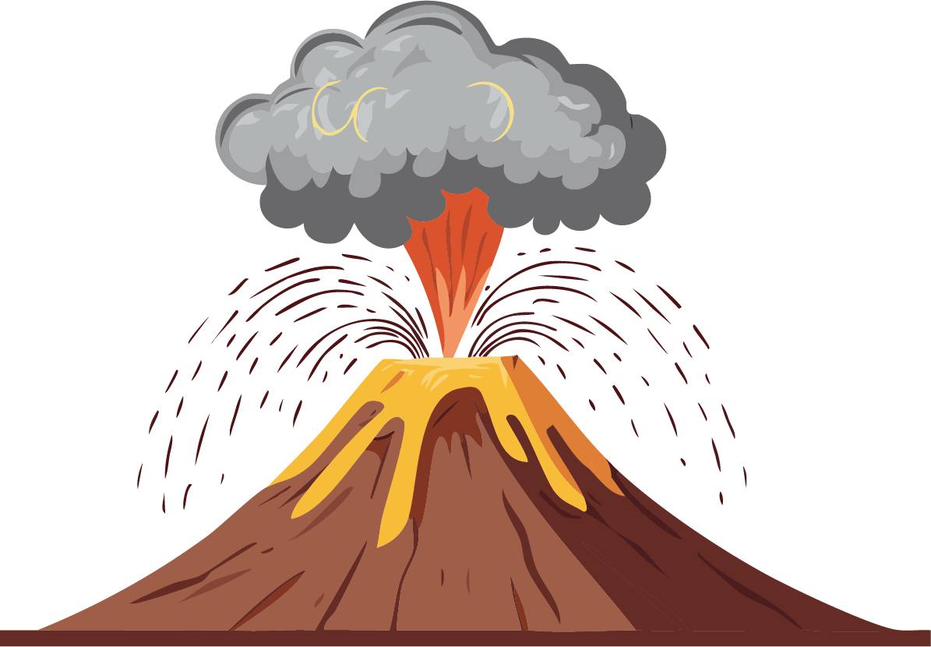
أنواع الزلازل
زلازل تكتونية :
ناتجة عن حركة الصفائح.
زلازل بركانية :
ترافق نشاط البراكين.
زلازل اصطناعية :
ناتجة عن انفجارات بشرية.
الزلازل والبراكين
ما هو الزلزال؟
حين تهتز الأرض وتثور الجبال… تعرف على الزلازل والبراكين!
الزلزال هو اهتزاز مفاجئ يحدث عندما تتحرك الصفائح الأرضية التي تشكل قشرة الأرض. يحدث هذا التحرك بسبب تراكم الضغط بين الصفائح حتى ينفجر فجأة مسبّبًا هزات أرضية قوية.
كيف
نقيس الزلازل؟
يُستخدم جهاز يُسمى السيسموغراف لتسجيل الاهتزازات الأرضية. وتُقاس قوة الزلازل بوحدة ريختر. كلما زادت الدرجة، زادت قوة الزلزال وتأثيره.

Slide 2
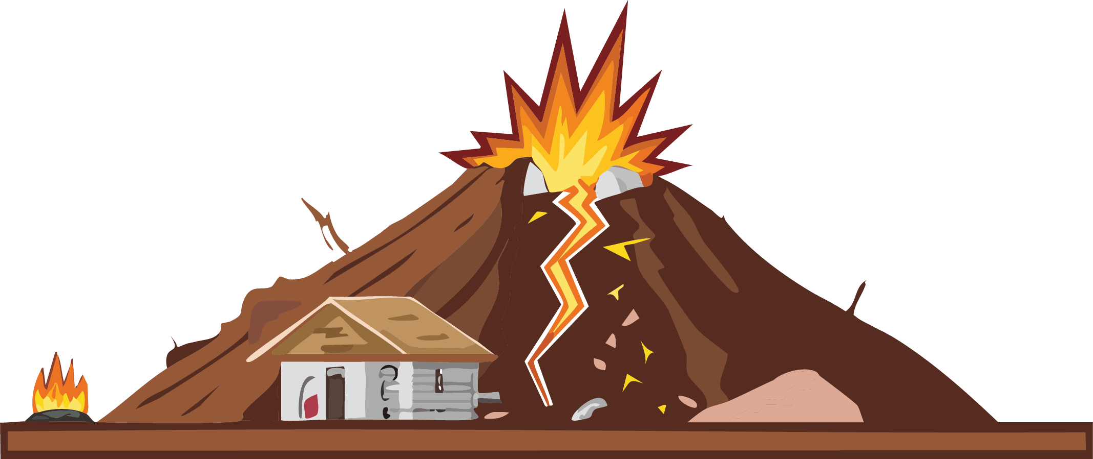
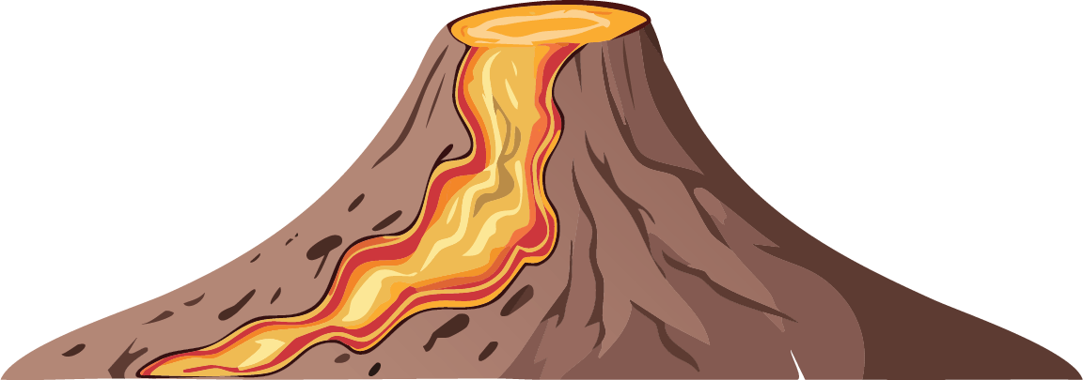

كيف
نحمي أنفسنا؟
أنواع البراكين
عند حدوث الزلزال
لا تخرج مسرعًا من المنزل.
احتمِ تحت طاولة أو مكان صلب.
ابتعد عن النوافذ والأشياء القابلة للسقوط.
عند ثوران البركان
غادر المنطقة إذا أُعلن الإنذار.
استخدم كمامة لتجنب استنشاق الرماد.
اتبع تعليمات الدفاع المدني.
براكين نشطة 🌋
براكين خامدة 🏔️
براكين منقرضة ⛰️
ما هو البركان؟
البركان فتحة في قشرة الأرض تخرج منها مواد منصهرة تُسمى الحمم البركانية مع رماد وغازات ساخنة. تحدث البراكين عندما يزداد الضغط داخل الأرض فلا تجد الغازات والحمم مخرجًا إلا نحو السطح.
أضرار الزلازل
تدمير المباني، خسائر بشرية، انقطاع الكهرباء والمياه.
أضرار البراكين
تدمير القرى، تلوث الهواء، خسائر في الأرواح.

Slide 3

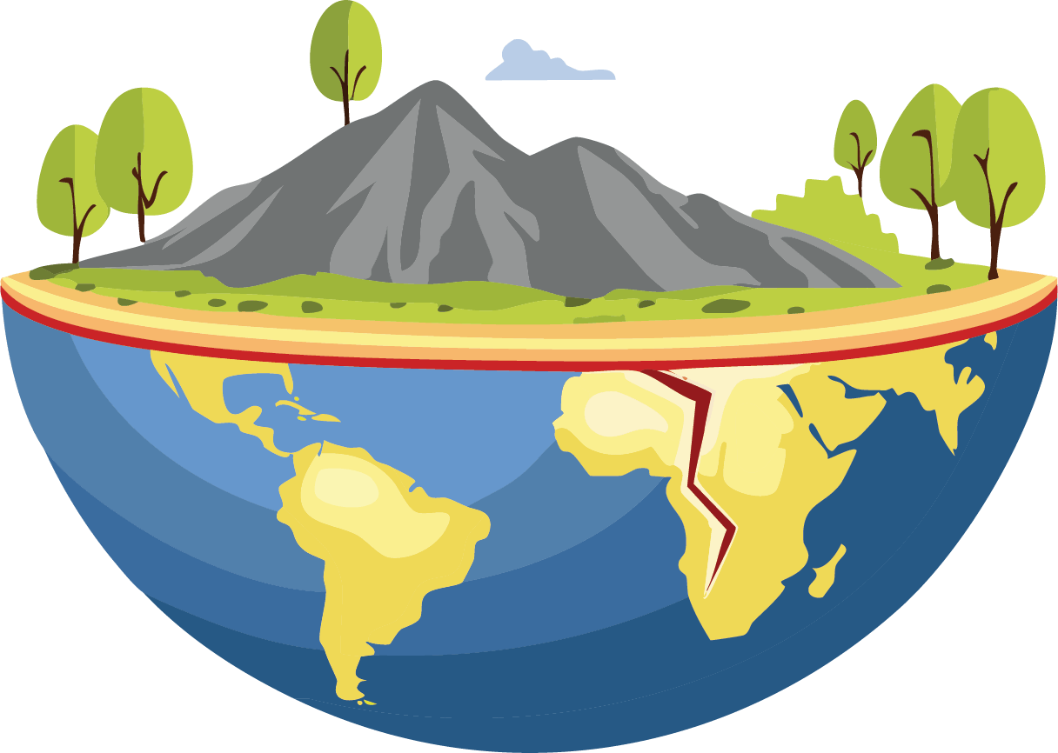



Slide 4


تعليمات الطباعة
  تجهيز ورقة بمقاس A4
  الضغط على امر الطباعة ctrl+P لطباعة الوجه الأول
  بعد طباعة الوجه الأول عكس وجه الورقة في الطابعة
  الضغط على امر الطباعة ctrl+Pلطباعة الوجه الثاني
  طي الورقة كما بالشكل

Slide 5

Notes:
هذا القالب من تصميم موقع انجز ( ingez-ppt.com ) : موقع عربي متخصص بتصميم قوالب البوربوينت باللغة العربية

Slide 6


الخطوط المستخدمة في القالب
Harmattan الرابط
تم تصميم هذا القالب بواسطة موقع انجز ingez-ppt ولا يحق لأي شخص إعادة نشر أو توزيع ملفات القوالب أو إصدارات معدلة في مواقع أخرى بدون إذن خطي من انجز
Notes:
هذا القالب من تصميم موقع انجز ( ingez-ppt.com ) : موقع عربي متخصص بتصميم قوالب البوربوينت باللغة العربية

